Slide 1
نسل بندی زبان‌ های برنامه نویسی
Aligator.ir

Slide 2
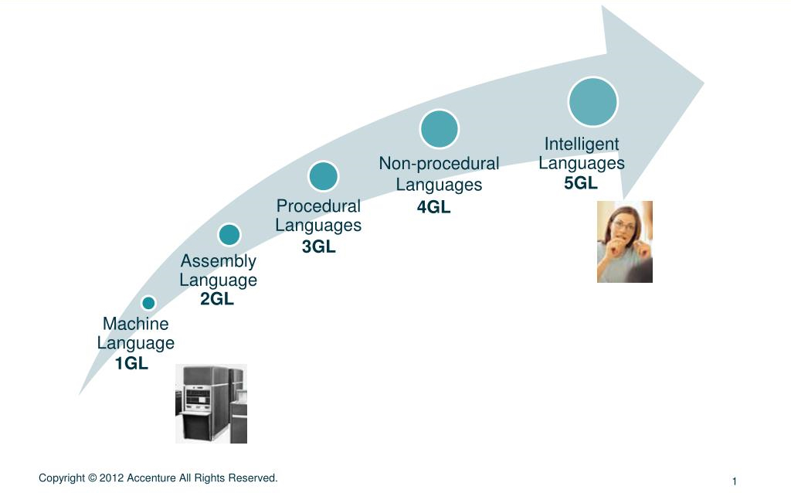
نسل بندی زبان های برنامه نویسی
در این سری استوری، نسل های زبان های برنامه نویسی بطور مختصر معرفی شده‌اند.

Slide 3
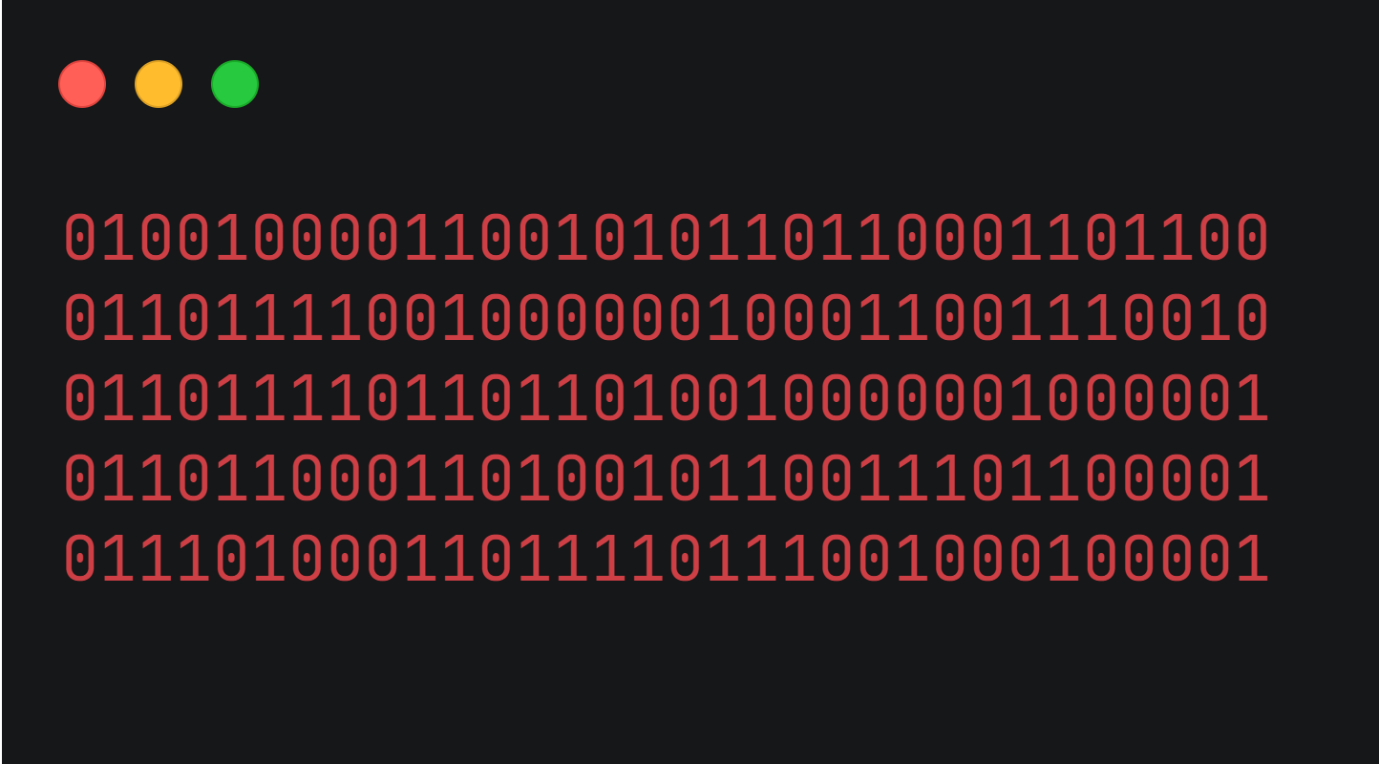
زبان های برنامه نویسی نسل اول
این زبان ها، زبان های سطح ماشین هستند و با 0 و 1 نوشته می شوند.
Machine Code

Slide 4
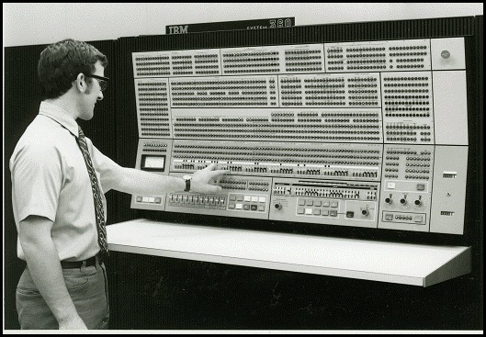
برنامه نویسی نسل اول
برنامه نویسی این زبان ها معمولا با سوئیچ یا پانچ کارد انجام می شد.

Slide 5
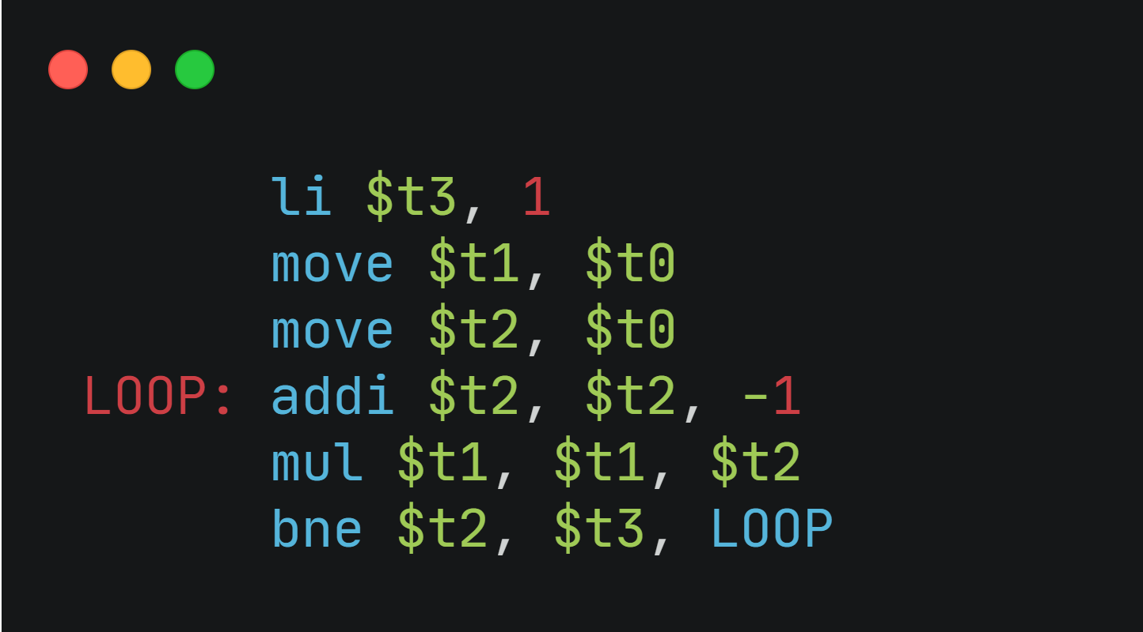
زبان های برنامه نویسی نسل دوم
این نسل شامل زبان های اسمبلی است. در این زبان ها، برنامه نویس بطور مستقیم به رجیستر های سی‌پی‌یو دسترسی دارد.
MIPS assembly

Slide 6
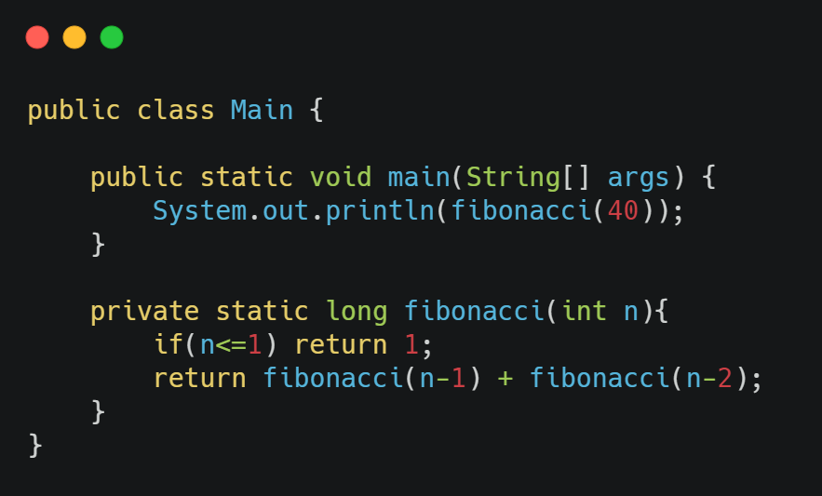
زبان های برنامه نویسی نسل سوم
زبان های برنامه نویسی سطح بالا که قابلیت هایی مثل تعریف متغیر، حلقه و if/else دارند. مثل C، C++،C# ،Java و Python.
Java

Slide 7
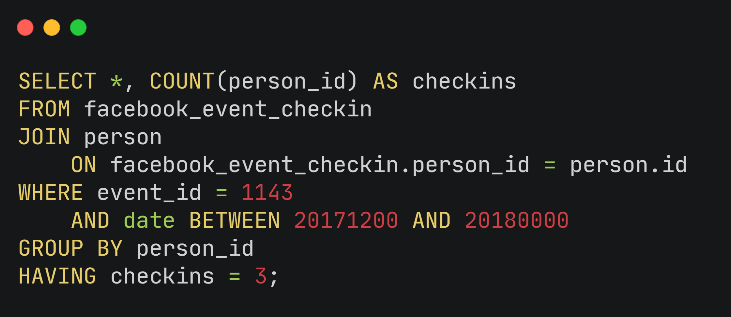
زبان های برنامه نویسی نسل چهارم
این زبان ها به زبان طبیعی انسان ها نزدیک‌تر هستند و برنامه های نوشته شده با این زبان ها، به جای الگوریتم انجام آن، کار خواسته شده را توصیف می کند. مثل SQL، CSS، HTML، Regex و بعضی DSL ها.
SQL
البته به نظر برخی محققان 4GL ها زیر مجموعه DSLها هستند.

Slide 8
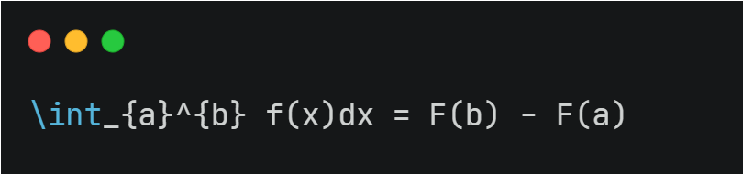

Domain Specific Language
DSL ها، زبان های بسیار کوچکی هستند که فقط برای انجام یک کار معین طراحی شده‌اند و در دسته بندی زبان ها در مقابل GPL ها یا General Purpose Languages قرار می گیرند. مثل Markdown، XML، CSS و SQL.
LaTeX
$$\int_{a}^{b}{f\left(x\right)=F\left(b\right)−F(a)}$$

Slide 9
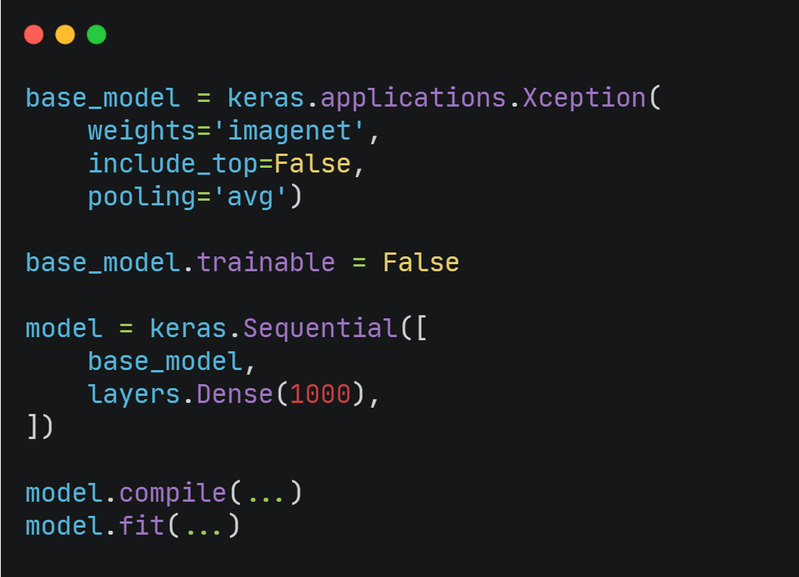
زبان های برنامه نویسی نسل 5
ایده این نسل از زبان ها این است که برنامه‌ نویس محدودیت های مسئله را تعریف و کامپیوتر باید راه حل را پیدا کند. در حال حاضر این نوع برنامه نویسی را می توان بیشتر در حوزه هوش مصنوعی پیدا کرد.
TensorFlow(python)

Slide 10
پایان
خیلی ممنون از اینکه استوری های من رو می بینید.
سری های قبلی خیلی بلند بودن و اکثراً به آخرین اسلاید نمی رسیدید برای همین این دفعه خیلی کوتاه‌تر بود 😅

Slide 11
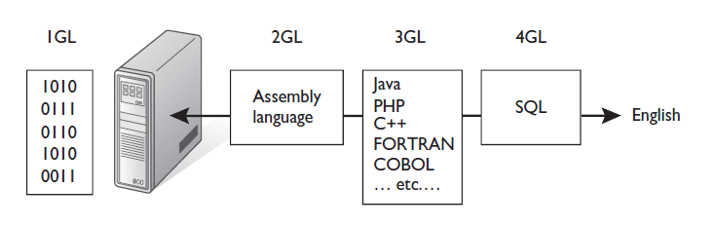
نسل های بعدی
تلاش هایی برای ساخت زبان های نسل پنجم و ششم شده ولی هیچ زبان قابل توجه‌ای ساخته نشده ولی می توان پیش‌بینی کرد که در آینده زبان های برنامه نویسی ساخته می شوند که فقط با توصیف عملکرد برنامه، برای شما برنامه تولید می کنند.

